Slide 1
Verkostohankkeiden koordinointi
Zoomi – sujuvia siirtymiä edistämässä –koordinaatiohankkeen kokemuksia ja oppeja verkostohankkeiden koordinoinnista

Slide 2
Zoomi – sujuvia siirtymiä edistämässä
Zoomi - sujuvia siirtymiä edistämässä -hanke toimi valtakunnallisena ESR-koordinaatiohankkeena opetus- ja kulttuuriministeriön Osuvaa osaamista - toimenpidekokonaisuuden Sujuvat siirtymät –osiossa vuosina 2019-2022.
Zoomi koordinoi sujuvat siirtymät osion hankkeita ja ylläpiti Sujuvat siirtymät –verkostoa.
Koordinaatiohankkeen tavoitteena oli tukea verkoston hankkeita kokonaisvaltaisesti.
Verkoston hankkeissa kehitettiin oppijoiden koulutuspolkua varmentavia ja sujuvoittavia malleja.

Slide 3
Koordinaation tehtävät ja ratkaisut
Diaesitykseen on koottu Zoomin aikana kerättyjä kokemuksia koordinaatiosta seuraavien hankkeiden koordinaation käytettäväksi.
Diaesityksen tueksi on tehty käsikirja, jossa avataan koordinaation mallinnusta tarkemmin.
Koordinaation tehtäväkokonaisuudet on jaettu mallinnuksessa neljään kokonaisuuteen: tuetaan kehittämistyötä; vahvistetaan verkostoa; kootaan kehittämistyöntuloksia yhteen ja välitetään kehittämistuloksia ja kokemuksia.
Lopuksi esitellään Zoomissa hyödynnetyt koordinaation työkalut.

Slide 4
Tuetaan kehittämistyötä
Haaste: Kehittämistyötä tehdään yksin
kapeat ratkaisut
Menetelmä: Kohtaamisia, yhteistä dialogia sekä uusia tietoja ja taitoja kehittäjille
Tulos: Rohkeutta kehittämiseen ja yhteisiä toimintatapoja ratkaisujen kirjo monipuolistuu

Slide 5
Vahvistetaan verkostoa
Haaste: Tietämättömyyttä muiden kehittämistyöstä ja kehittäjien keskinäisen yhteyden puute tiedot ja taidot eivät virtaa avoimesti
Menetelmä: Sitouttaminen verkostoon ja säännölliset tapaamiset
Tulos: Tukea verkostolta ja luottamuksen ilmapiiri
kehittämistyö monipuolistuu ja tehostuu

Slide 6


Slide 7
Kootaan kehittämistyön tuloksia yhteen
Ongelma: Tieto ja kokemukset hajallaan päällekkäistä työtä ja tulosten hyödyntämättömyyttä
Menetelmä: Koostetaan yhdessä tuloksista yhtenäinen kokonaisuus
Tulos: Kehittämistyön tulokset koottuna yhdessä paikassa tieto helposti löydettävissä ja tulosten keskinäiset suhteet nähtävissä

Slide 8

Teemakohtaiset mallinnukset

Slide 9
Väitetään kehittämistyön tuloksia ja kokemuksia
Ongelma: Tieto ei leviä ei ajantasaista tietoa kehittämistyöstä tai uusista malleista
Menetelmä: Säännölliset kohtaamiset ja tiedon välittäminen monipuolisesti eri keinoin
Tulos: Loppukäyttäjillä ajantasainen tieto kehittämistyöstä mallit juurtuvat osaksi arkea

Slide 10


Slide 11
Koordinoinnin työkaluja
Virtuaalitapaamiset
Matalan kynnyksen verkostotapaamisessa kuullaan ja keskustellaan ajankohtaisista asioista ja tapahtumista. Virtuaalitapaamisissa kaikenlainen sujuviin siirtymiin liittyvä tiedonvaihto on toivottavaa! Tapaamiset järjestetään etänä ja mukaan voi liittyä silloin, kun omaan kalenteriin sopii.
Valtakunnalliset kehittämispäivät
Tilaisuudessa jaetaan ja opitaan yhdessä sujuvista siirtymistä sekä verkostoidutaan muiden hanketoimijoiden kanssa. Kehittämispäivällä on verkoston toiveiden mukainen teema.

Slide 12
Koordinoinnin työkaluja
Projektipäällikköpäivät
Projektipäällikkötapaamisissa tarjotaan vertaistukea ja hankeosaamista verkostossa työskenteleville projektipäälliköille.
Levittämisseminaarit
Levittämisseminaareissa edistetään hankkeissa tuotettujen mallien leviämistä.

Slide 13
Koordinoinnin työkaluja
Vertais- ja asiantuntija –arvioinnit
Vertaisarvioinneissa hankkeilla on mahdollisuus tuoda kehitettyjä malleja vertaisarviointiin, jossa hankkeiden edustajat arvioivat toistensa malleja. Asiantuntija-arvioinneissa asiantuntijat arvioivat vertaisarvioituja menetelmäpankkiin tallennettuja malleja.
Hyvinvoiva-amis menetelmäpankki
Hankkeet voivat tallentaa mallinnuksiaan menetelmäpankkiin. Menetelmäpankki edesauttaa koordinaation mahdollisuuksia levittää kehitettyjä malleja ja hyviä käytänteitä.

Slide 14
Koordinoinnin työkaluja
Uutiskirje
Uutiskirje kokoaa yhteen ajankohtaisimmat ja tärkeimmät asiat hankeverkoston toiminnasta. Kirje on tarkoitettu kaikille aiheen kehittämistyöstä kiinnostuneille.
Mallien ja hyvien käytänteiden koonnit (väliraportointi ja mallien mallit)
Väliraporttiin on koottu hankkeiden tuottamia malleja ja hyviä käytäntöjä. Raportin sisältöä päivitetään jatkuvasti Hyvinvoiva amis -sivuston menetelmäpankkiin dokumentoitujen hanketulosten pohjalta. Hankkeiden kehittämät mallit on lisäksi sijoitettu teemakohtaisiin mallinnuksiin, jossa kaikki samaan teemaan kehitetyt mallit löytyvät samasta paikasta.

Slide 15
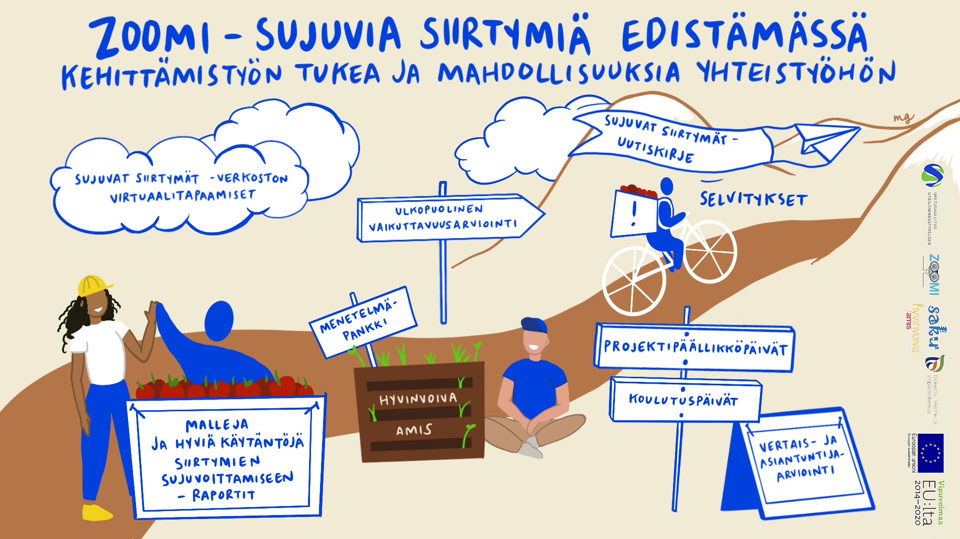

Slide 16
Lisätieto Zoomista
https://www.oph.fi/fi/koulutus-ja-tutkinnot/zoomi-sujuvia-siirtymia-edistamassa

